Slide 1

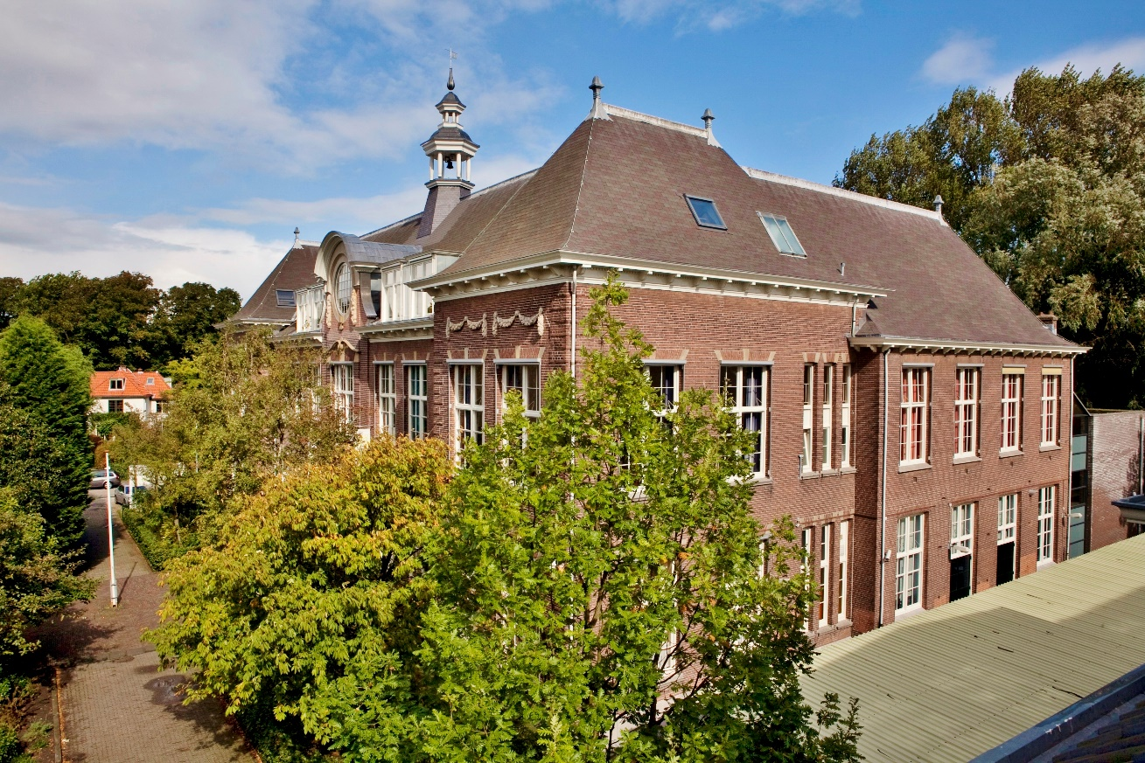
Informatie leerjaar 3
♥ voor jou!

Slide 2
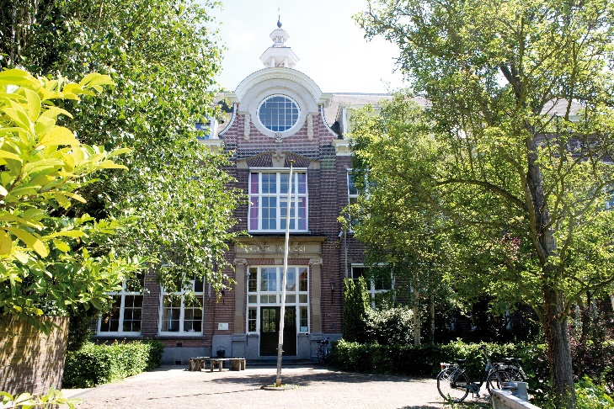
Mijzelf voorstellen
Mitchell Elferink
31 jaar
Woonachtig in Haarlem
Als docent economie gewerkt op:
              Het Montessori College Aerdenhout,
              Het Schoter en
              De Hartenlust
Nu heel veel zin in mijn derde schooljaar als teamleider!
♥ voor jou!

Slide 3
Programma
Welkomstwoord dhr. Elferink (teamleider)
Klassendocenten:
3A mw. Van Praat (NL)
3B dhr. Peterson (Nask)
3C mw. Van Saase (Wi)
3D mw. De Wolff (EN)
Info LOB: dhr. v.d. Eem (decaan)
Info leerjaar 3: dhr. Elferink (teamleider)
Info Ardennen-kamp
♥ voor jou!

Slide 4
LOB Klas 3
LOB programma - keuzes maken en inzicht krijgen in eigen vaardigheden, interesses en mogelijkheden. Met behulp van Qompas.
Open dagen bezoeken van mogelijke vervolgopleidingen.
Beroep Oriënterende Stage – ervaring opdoen in het ‘bedrijfsleven’ – leerlingen zoeken zelf een (passende) stageplaats voor 30 uur in de week van 3 t/m 7 november.
MBO markt op 11 februari – voorlichting door verschillende vervolgopleidingen – verplicht via inschrijving, op het Nova college.
Persoonlijk gesprek met de decaan.
♥ voor jou!

Slide 5
Keuzepakket
Informatieavond vakkenpakketkeuze: 10 maart, uitnodiging volgt.
Keuzepakket voor het eindexamen – minimaal 6 vakken: Nederlands, Engels en 4 keuzevakken.
Het volgen van een 7e vak is een optie bij een gemiddelde van een 6,5 of hoger voor het gekozen examenpakket en het cijfer voor het betreffende vak moet een voldoende zijn.
Verplicht in klas 4:
Nederlands, Engels, maatschappijleer, lichamelijke opvoeding.
♥ voor jou!

Slide 6
Vragen…?
Voor een persoonlijk gesprek met de decaan kan een afspraak worden gemaakt.
J.vandereem@hartenlustschool.nl
♥ voor jou!

Slide 7
Info leerjaar 3 - jaarplanning
3 toetsweken (12 t/m 16 jan + 16 t/m 20 mrt + 18 jun t/m 24 jun), daarbuiten ook toetsen.
Rapporten: 28 november, 3 april en 2 juli.
Rapportcijfers zijn een voortschrijdend gemiddelde!
10-minuten gesprekken: 1-2 december en 8-9 april. Ouders en leerlingen hebben dan een gesprek met de persoonlijke mentor aan de hand van het studieplan van de leerling.

Slide 8
Persoonlijk mentoraat
Spil in de communicatie met thuis.
Sommige leerlingen krijgen een mentor toegewezen.
De mentor is gekozen uit de docenten van wie ze les hebben of het zorgteam.
Persoonlijk mentor is eerste aanspreekpunt voor ouders.

Slide 9
Studieles (1 x 14 dagen)
Gegeven door de klassendocent.
Burgerschap
Qompas (LOB)
Algemene zaken, bijvoorbeeld groepsdynamiek of stage.

Slide 10
Bevordering
Bevorderingsnormen (zie site):
Maximaal 3 minpunten.
Maximaal één 5 in het gekozen examenpakket.
Nederlands minimaal een 5.
KCKV met een V of G afsluiten.
LOB met een NB afsluiten.
LO met een NB afsluiten

Slide 11
Aanwezigheid
Absentie: bellen voor 8.30 uur.
Gemiste toetsen dienen binnen 3 weken te worden ingehaald, leerling maakt zelf een afspraak met de docent. Zo niet, volgt het cijfer 1,1 en melding bij toetscoördinator of examencommissie (beide meneer Rensen).
Bijzonder verlof dient, indien mogelijk, 6 weken van tevoren te worden aangevraagd bij de leerlingcoördinator. Hiervoor kan een formulier worden gedownload op de site.
I-uren na de herfstvakantie alle vakken, vanaf 15 september Nederlands, Engels, wiskunde, rekenen, dyslexie en dyscalculie. Leerlingen schrijven tot uiterlijk 16:30 een dag van tevoren via Magister in en zijn dan ook verplicht aanwezig.

Slide 12

Het PTA
  PTA/examenwijzer cohort 2025-2027 (klas 3 + 4):
  Wat, wanneer, hoe, weging?
  Let op: in het PTA staan alleen examenonderdelen. Er worden ook gewone proefwerken en SO’s afgenomen (PTO).
  PTO en/of PTA staan uiterlijk 1 oktober op de website en dient voor elk vak in de studiewijzer in magister te staan. Deze worden ook nog per mail aan leerlingen en ouder(s)/verzorger(s) verstuurd.
♥ voor jou!

Slide 13
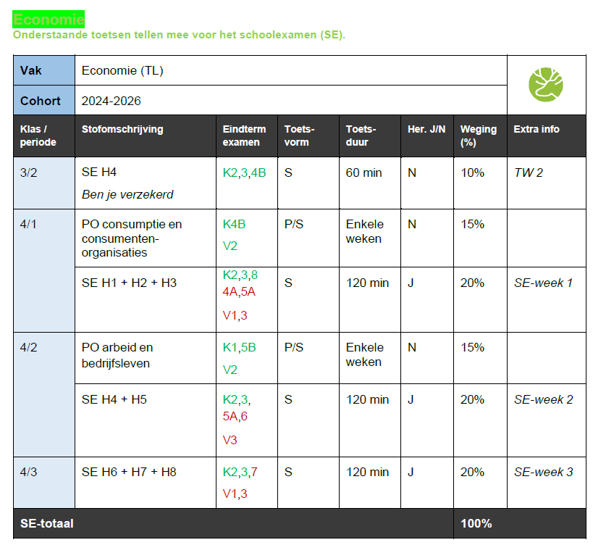
Voorbeeld PTA

Slide 14
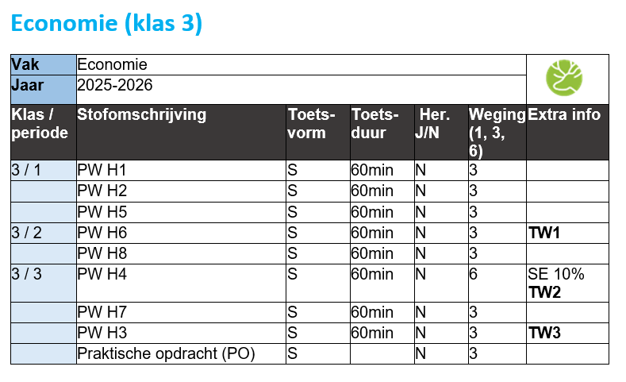
Voorbeeld PTO

Slide 15
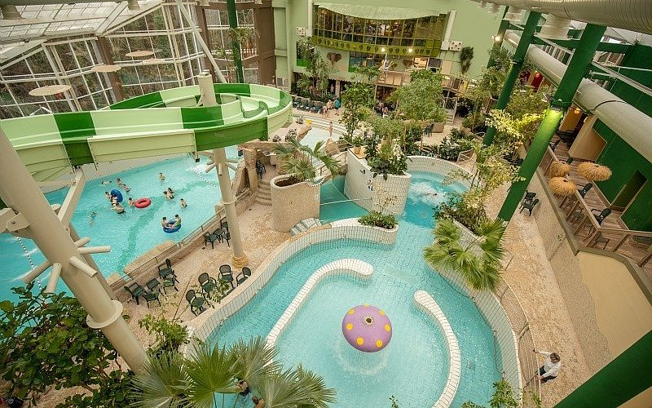
Ardennen
8 t/m 11 september.
Begeleiding: dhr. Rensen, mw. De Ruijter, dhr. Wessels, mw. De Wolff, dhr. Samson, mw. Van Dijk, mw. Evers, mw. Duurland en dhr. Elferink.
Vertrek en aankomsttijd: maandag 8.30 uur/donderdag 17.30 uur, IJsbaanlaan te Haarlem (Kennemer sporthal).
Zwemmogelijkheid (tropisch zwembad op het park).
Locatie: Center Parcs Les Ardennes in Vielsalm (zie google maps voor adres).
Geen mobiels (innemen en vierkante mobielweek). Gebruik van alcohol en rookwaren (incl. vapes) is naar huis.
Teamleider is eerste contactpersoon voor ouders. Zijn nummer is 0634033360.

Slide 16
Tijdens de Ardennen
Geen harde koffer, maar reistas mee.
Voor eerste dag droge kleding en slippers mee in handbagage.
Weer kan wisselend zijn dus regenjas en zonnebrand mee.
Geen nieuws = goed nieuws.
Terugkomsttijd komt op de website.

Slide 17
Overige praktische informatie
KCKV projectweek.
Leerlingcoördinator mevrouw Evers.
Tijdens tussenuren mogen leerlingen van het schoolterrein (of aula).
Rookvrije school.
Gezonde schoolkantine.
Lessen in orde: vaste structuur in de les, mobiel thuis of in de kluis.
Alle leerlingen worden geacht het leerlingenstatuut te kennen, zie site.
De school geeft geen medicijnen uit.
Alle overige belangrijke informatie wordt per mail verstuurd.

Slide 18
Zijn er vragen?
Algemene vragen: dhr. Elferink.
LOB of stage: dhr. v.d. Eem.
Ardennen: dhr. Elferink

